Slide 1

PROGRAMA DE FORMACIÓN · SALUD
Curso de
Metodología de la
Investigación
en Salud
Dra. Lic. Natalia Albarez Gómez
Esp. Lic. Federico Paez
MODALIDAD · PRESENCIAL + ASINCRÓNICA + TUTORIAL

Slide 2

03
Fundamentos epistemológicos
EPISTEMOLOGÍA
¿Cómo sabemos
que sabemos?
Analiza cómo se produce el conocimiento, con qué criterios se valida y dónde están sus límites.
“Dudar de todo para encontrar una certeza.”
RENÉ DESCARTES · DUDA METÓDICA · COGITO
METODOLOGÍA DE LA INVESTIGACIÓN EN SALUD
03

Slide 3
04
Pilares del método cartesiano
01
02
Evidencia
Análisis
No admitir nada sin razones claras.
Dividir cada dificultad en partes.
03
04
Síntesis
Enumeración
Reconstruir de lo simple a lo complejo.
Revisar para no omitir elementos.
COGITO → «Pienso, luego existo»
METODOLOGÍA DE LA INVESTIGACIÓN EN SALUD
04

Slide 4
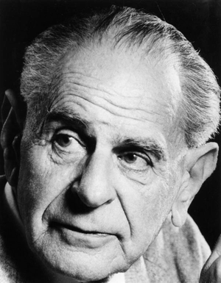
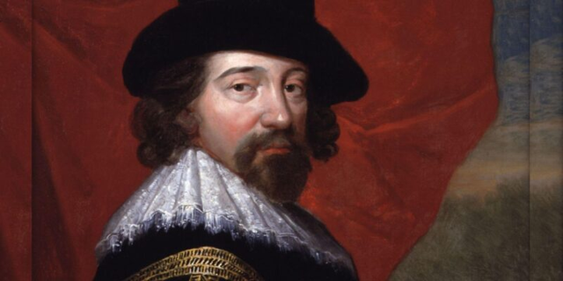
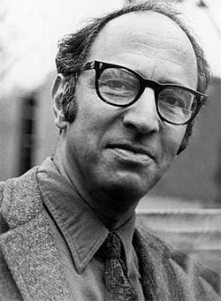
05
Tres respuestas sobre el avance científico
01
02
03
Inductivismo y positivismo clásico
Falsacionismo – Karl Popper
Los paradigmas científicos – Thomas Kuhn
Observar → generalizar
La evidencia acumulada sostiene leyes.
Conjeturar → refutar
Toda teoría permanece provisional.
Ciencia normal → revolución
Los paradigmas organizan comunidades.
No preguntan solo qué conocemos, sino cómo cambia lo que consideramos verdadero.
METODOLOGÍA DE LA INVESTIGACIÓN EN SALUD
05

Slide 5


06
El problema de la demarcación
CIENCIA
PSEUDOCIENCIA
PREGUNTA INVESTIGABLE
¿La intervención reduce la presión arterial a 12 semanas?
AFIRMACIÓN NO CONTRASTABLE
“Esta energía siempre funciona, aunque no pueda medirse.”
VS.
VERIFICABILIDAD · FALSABILIDAD · RIGOR METODOLÓGICO
METODOLOGÍA DE LA INVESTIGACIÓN EN SALUD
06

Slide 6
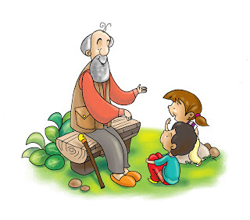



07
Tipos de conocimiento
01
02
03
04
VULGAR
MÍTICO / RELIGIOSO
FILOSÓFICO
CIENTÍFICO
Experiencia cotidiana
“El frío causa resfríos.”
Creencia y tradición
Sentido trascendente.
Argumentación racional
Pregunta por fundamentos.
Método y contrastación
Evidencia revisable.
ACTIVIDAD · Clasifiquen afirmaciones de salud y justifiquen el criterio usado.
METODOLOGÍA DE LA INVESTIGACIÓN EN SALUD
07

Slide 7
08
TEMA N.° 2 ¿Qué es la ciencia?
Una práctica con tres dimensiones inseparables
01
02
03
PROCESO
INSTITUCIÓN
SISTEMA
Pregunta, método, evidencia
Comunidades, normas, revisión
Conceptos, teorías, disciplinas
METODOLOGÍA DE LA INVESTIGACIÓN EN SALUD
08

Slide 8
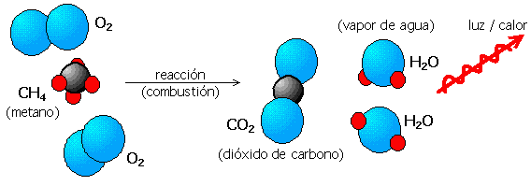
09
Características del conocimiento científico
FÁCTICO
RACIONAL
METÓDICO
CONTRASTABLE
EJEMPLO
El fuego no se explica por intención o mito: se estudia como combustión, con condiciones observables, medición y resultados reproducibles.
SISTEMÁTICO · REPLICABLE
FALIBLE · PROVISIONAL
METODOLOGÍA DE LA INVESTIGACIÓN EN SALUD
09

Slide 9


10
TEMA N.°3 Disciplinas científicas y clasificación
ABSTRACTAS
EMPÍRICAS
CIENCIAS FORMALES
CIENCIAS FÁCTICAS
Estudian sistemas simbólicos y relaciones lógicas.
Lógica · Matemática · Estadística
Estudian fenómenos observables del mundo.
Epidemiología · Sociología · Enfermería
ACTIVIDAD → ¿Dónde ubicarías Bioestadística, Anatomía y Salud Pública?
METODOLOGÍA DE LA INVESTIGACIÓN EN SALUD
10

Slide 10
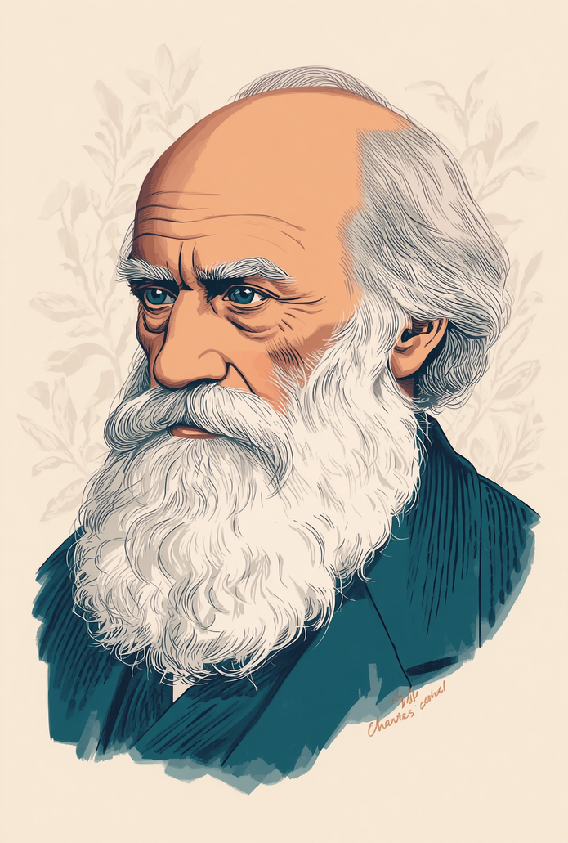
11
TEMA N.°4 Teorías científicas
Una teoría conecta piezas; no es una opinión.
HIPÓTESIS + LEYES + CONCEPTOS + MODELOS + EVIDENCIAS
Una teoría no es un dato aislado. Es una estructura conceptual que relaciona conceptos, hipótesis, modelos, leyes y evidencias para explicar un conjunto de fenómenos.
Ejemplo: Teoria de Evolucion por Selección natural o Teoria de la Tectonica de Placas.
METODOLOGÍA DE LA INVESTIGACIÓN EN SALUD
11

Slide 11
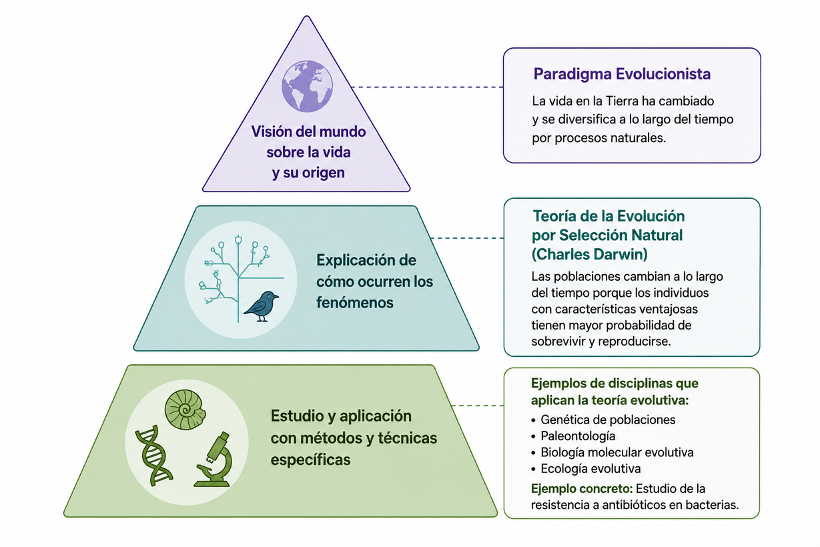
12
Disciplinas, teorías y paradigmas
01
PARADIGMA — Marco de trabajo
Define preguntas, métodos y criterios.
02
TEORÍA — Estructura conceptual
Explica y predice fenómenos.
03
DISCIPLINA — Campo institucional
Organiza personas, problemas y prácticas.
Cuando cambia el paradigma, cambian las preguntas que una comunidad considera relevantes.
METODOLOGÍA DE LA INVESTIGACIÓN EN SALUD
12

Slide 12

13
Base empírica de la ciencia
Observar no basta:
hay que registrar
con control.
La base empírica reúne experiencias, observaciones y datos producidos mediante procedimientos explícitos.
EJEMPLO · Medir adherencia terapéutica con criterios, instrumentos y trazabilidad definidos.
METODOLOGÍA DE LA INVESTIGACIÓN EN SALUD
13

Slide 13
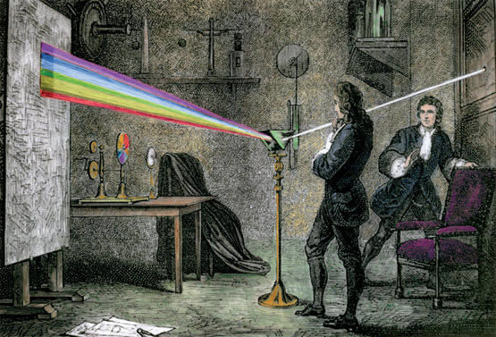

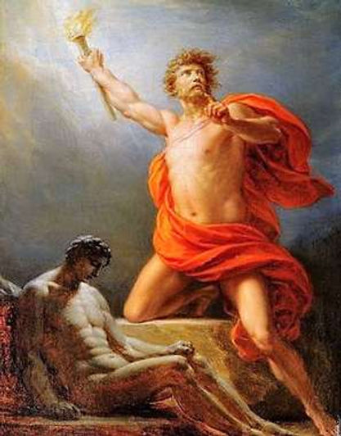
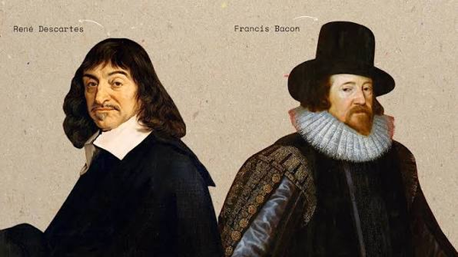
14
El camino de la ciencia
DEL MITO AL LOGOS
Filósofos griegos
Explicar sin recurrir al mito
NACIMIENTO
DEL MÉTODO
Bacon · Descartes
Ordenar la investigación
1
2
3
4
REVOLUCIÓN CIENTÍFICA
CIENCIA VIVA
Copérnico · Galileo
Observar y matematizar
Popper · Kuhn
Refutar y cambiar marcos
METODOLOGÍA DE LA INVESTIGACIÓN EN SALUD
14

Slide 14

CIERRE E INTEGRACIÓN
De una situación profesional a un problema investigable
FENÓMENO → PROBLEMA → PREGUNTA
DISCIPLINA → BASE EMPÍRICA → HIPÓTESIS
La investigación comienza cuando una inquietud se vuelve una pregunta clara, relevante y contrastable.

